Slide 1

SOUTENANCE — PROJET DE FIN D’ANNÉE
LexHub
SaaS d’assistance IA pour cabinets d’avocats au Maroc
De la dictée et des pièces à la plaidoirie officielle — en production
https://lexhub.space
ENSA Tétouan · WEBVOICE (Tanger)
Douae El Assal · Encadrant : M. Hatim Benhaddou · Tuteur : M. Mohammed Al Achhab

Slide 2
Plan
Une idée = une slide — produit réel déployé
01
Contexte & problématique
02
Objectifs livrés
03
Positionnement LexHub
04
Cœur : aide IA à l’avocat
05
Dossier : données & utilité
06
Documents & synthèse
07
Équipe & accès
08
Architecture
09
Tarifs, quotas, crédits
10
Parrainage & rentabilisation
11
Sécurité & déploiement
12
Bilan & perspectives
LexHub · lexhub.space · ENSA Tétouan · WEBVOICE · PFA 2026
2 / 16

Slide 3
1. Contexte & problématique
Barreau marocain · stage WEBVOICE · livrable live
Contexte
Problématique
• Production écrite dense : plaidoiries, mémoires
• Circuit artisanal : notes → ressaisie → Word
• Bilinguisme arabe / français
• Secret professionnel → isolation cabinet
• ChatGPT générique : pas de dossiers, rôles,
pièces OCR, export officiel, quotas
WEBVOICE (Tanger) : voix + web → LegalTech
Livré : LexHub en production (lexhub.space)
Comment déployer une SaaS multi-cabinets qui :
1. transforme dictée + pièces en plaidoirie
structurée (Word/PDF officiel) ;
2. complète les manques via questions ;
3. collabore avec l’assistant sans exposer
les brouillons ;
4. monétise (quotas, crédits, parrainage) ;
5. sans inventer le fond juridique ?
LexHub · lexhub.space · ENSA Tétouan · WEBVOICE · PFA 2026
3 / 16

Slide 4
2. Objectifs — tous en production
▸ Pipeline voix + pièces → questions → rédaction → chat révision → export logo
▸ Espace cabinet : dossiers, documents, planning, activité, clé de barre
▸ Analyse documentaire (synthèse / Q&A) et analyse de dossier (overview)
▸ Équipe : invitations e-mail + code d’adhésion, sièges selon plan
▸ Freemium + Solo / Cabinet / Entreprise + crédits IA + usage à la demande
▸ Parrainage cabinet→cabinet (+14 j / +30 j) · isolation multi-tenant
▸ Prod TLS, OTP, WebSocket, CI/CD sur https://lexhub.space
LexHub · lexhub.space · ENSA Tétouan · WEBVOICE · PFA 2026
4 / 16

Slide 5
3. Positionnement
Outil de cabinet — pas un chatbot libre
LexHub fait
LexHub ne fait pas
Principe
• Dictée + pièces → document
• Questions de clarification
• Révision par chat
• Synthèse / analyse sourcée
• Export Word & PDF + logo
• Rôles, validation, équipe
• Quotas & parrainage
• Remplacer le conseil juridique
• Inventer faits / articles / montants
• ERP facturation du cabinet
• Remplacer Mahakim
• Lire les dossiers côté
admin plateforme
L’avocat reste seul
responsable du contenu.
L’IA structure, propose,
interroge — ne plaide pas
à sa place.
LexHub · lexhub.space · ENSA Tétouan · WEBVOICE · PFA 2026
5 / 16

Slide 6
4. Comment l’IA aide réellement l’avocat
Parcours déployé — atelier plaidoirie
1
2
3
4
5
6
Sources
Analyse
Questions
Rédaction
Chat
Export
Dossier + pièces OCR
+ dictée avocat
Manques détectés
arguments / faits
QCM de clarification
(max 5)
Structure pro
anti-invention
Révision guidée
crédits visibles
Aperçu + Word/PDF
logo cabinet
Règle métier
La dictée est la source primaire des faits. Les pièces jointes ancrent les preuves (OCR). Si une info manque, LexHub ne l’invente pas : il pose des questions, puis compose. L’avocat édite au chat, voit l’aperçu officiel, télécharge Word ou PDF avec le branding cabinet.
LexHub · lexhub.space · ENSA Tétouan · WEBVOICE · PFA 2026
6 / 16

Slide 7
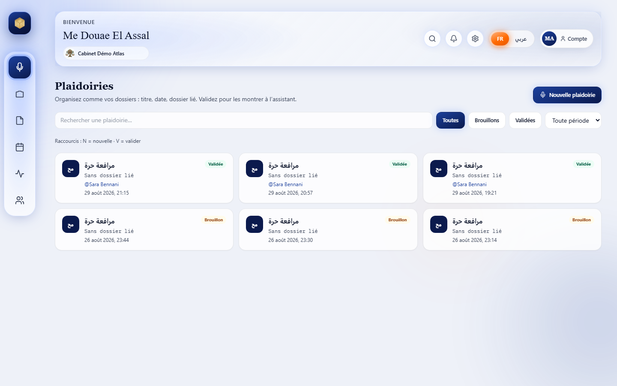
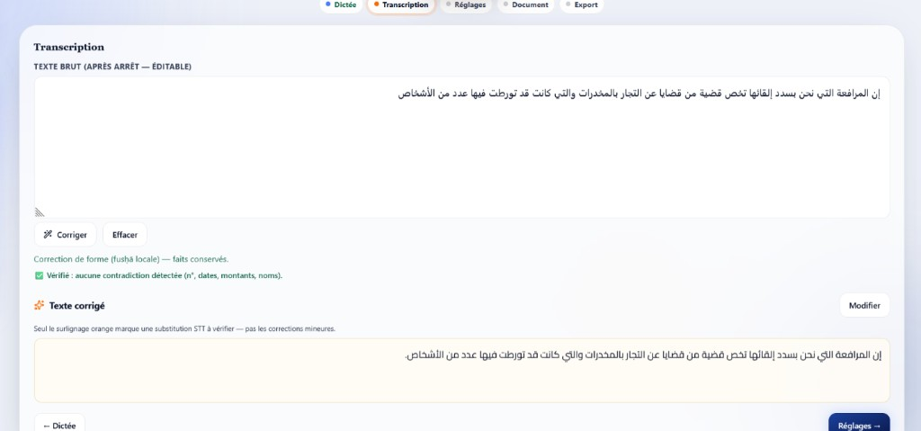
4bis. Aperçu produit
Atelier & tableau de bord
LexHub · lexhub.space · ENSA Tétouan · WEBVOICE · PFA 2026
7 / 16

Slide 8
5. Création de dossier — données & utilité
Identité juridique pour la plaidoirie
Client / parties
Noms, rôles, qualités (physique / morale)
Tribunal & ville
Siège + type de juridiction marocaine
N° RG / greffe
Références citées dans l’acte
Degré / chambre
1ère instance, appel, référé…
Audience
1ère audience → planning lié
Adversaire
Partie adverse + domicile
LexHub · lexhub.space · ENSA Tétouan · WEBVOICE · PFA 2026
8 / 16

Slide 9
6. Documents & intelligence dossier
Hors atelier plaidoirie — gain de temps quotidien
Pièces & module Documents
Vue d’ensemble du dossier
• Upload pièces (OCR asynchrone)
• Synthèse sourcée d’un document
(pas d’affirmation sans ancrage)
• Q&A sur une pièce (crédits ask)
• Peut rattacher à un dossier ou
zone « Non classé »
Utilité : lire vite un contrat,
une requête, un PV sans tout
relire manuellement.
• Analyse de dossier (overview)
: synthèse transversale des pièces
• Clé de barre : fiche orale IA
pour préparer l’audience
(≠ mot de passe)
Utilité : l’avocat arrive à l’audience
avec les points clés, sans inventer
ce qui n’est pas dans le dossier.
LexHub · lexhub.space · ENSA Tétouan · WEBVOICE · PFA 2026
9 / 16

Slide 10
7. Gestion d’équipe & accès
Admin cabinet = avocat + responsable
Invitations
Visibilité plaidoirie
1. E-mail d’invitation (rôle choisi
avocat / assistant) — lien + code
2. Code d’adhésion cabinet (durée
limitée, approvals contrôlés)
3. Quotas de sièges selon le plan
(Solo 1+1 · Cabinet 5+3 · …)
Page Équipe + Paramètres cabinet.
• Brouillon : avocat / admin seulement
• Valider → visible aux assistants
• Assigner → notification ciblée
• Épingler (pin) sur pièce validée
Assistant : pas d’IA lourde ;
peut quitter via Zone sensible.
Admin plateforme : purge cabinets,
sans lire les affaires.
LexHub · lexhub.space · ENSA Tétouan · WEBVOICE · PFA 2026
10 / 16

Slide 11
8. Architecture technique
Stack de production
Couches
Garanties
Frontend — Next.js, TypeScript, FR/AR
API — FastAPI, JWT, Alembic
Jobs — Celery (OCR, traitements)
Données — PostgreSQL, Redis, objets
Voix — STT + correction de forme
IA — routeur + anti-invention
Export — Word / PDF arabe + logo
Infra — Docker, Caddy, VPS, GHCR
• Isolation cabinet_id
• RBAC par rôle
• OTP e-mail
• WebSocket temps réel
• Audit actions sensibles
• HTTPS / TLS
URL : https://lexhub.space
LexHub · lexhub.space · ENSA Tétouan · WEBVOICE · PFA 2026
11 / 16

Slide 12
9. Tarifs, quotas & crédits IA
API live /api/billing/plans
Plan
MAD/mois
Sièges
Plaidoiries
Crédits
Essai
Découverte
0
1
3
50
—
Solo
299
1+1
35
600
14 j
Cabinet ★
699
5+3
120
2 000
30 j
Entreprise
1 290
15+10
350
5 000
30 j
▸ Coûts crédits : polish 1 · ask 2 · clarify 3 · synthèse 4 · révision 5 · analyse / clé de barre 8 · rédaction 10
▸ Usage à la demande : OFF par défaut · ~0,25 MAD / crédit hors forfait (plans payants) · plafond MAD optionnel
▸ Paiement : admin cabinet · CMI/PayZone env. prêt · activation opérateur en cours
▸ UX : solde crédits visible ; à chaque action IA, animation −N ; alerte amicale si solde bas
LexHub · lexhub.space · ENSA Tétouan · WEBVOICE · PFA 2026
12 / 16

Slide 13
10. Parrainage & rentabilisation
Croissance organique + freemium contrôlé
Parrainage (déployé)
Logique économique
• Code LH-… + lien ?ref=CODE
• Landing #parrainage + inscription
• Filleul : +14 j d’essai Solo/Cabinet
• Parrain : +30 j au paiement réel
du filleul (après essai)
• Anti-abus : pas d’auto-ref · max 12/an
• UI : Plan & usage (#parrainage)
• Découverte : acquisition (3/50)
• Solo : avocat indépendant
• Cabinet : cœur de revenus
• Entreprise : volume + sièges
• Crédits + plafonds = marge IA
• À la demande = filet payant
• Parrainage = CAC organique
• Résiliation fin de période payée
LexHub · lexhub.space · ENSA Tétouan · WEBVOICE · PFA 2026
13 / 16

Slide 14
11. Sécurité, tests, déploiement
Sécurité
Livré
• JWT / sessions · rate limiting
• Multi-tenant (Rabat ≠ Atlas)
• OTP inscription / sensible
• Audit · Zone sensible comptes
• Admin WV : suspendre / purger
sans ouvrir les dossiers
• Prod : lexhub.space (Caddy TLS)
• CI → images GHCR
• Scénarios rôles + pipeline 5 étapes
• Kits test commercial & famille
• Rapport PFA + guide encadrant
• ≠ démo hors-ligne : SaaS réel
LexHub · lexhub.space · ENSA Tétouan · WEBVOICE · PFA 2026
14 / 16

Slide 15
12. Perspectives
Évolution produit — outillage déjà en place
▸ Précision / latence STT arabe juridique (lexique cabinet)
▸ Modèles par domaine + historique de versions
▸ Indicateurs métier · planning ↔ audience ↔ plaidoirie
▸ Activer paiement opérateur CMI / PayZone
▸ Rétention audio & politiques de purge renforcées
LexHub · lexhub.space · ENSA Tétouan · WEBVOICE · PFA 2026
15 / 16

Slide 16
Merci de votre attention
Questions · Démonstration : https://lexhub.space
Douae El Assal · ENSA Tétouan · WEBVOICE · LexHub

